Slide 1
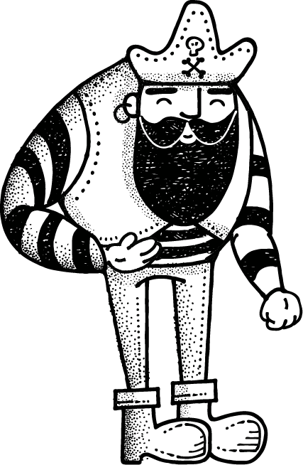
5 najpoznatijih gusara
Đana Čović 2.a

Slide 2
Sadržaj
01
02
Uvod
Top 5
03
04
Zanimljivosti
Legenda
Što je gusarenje i tko su gusari?
5 najpoznatijih gusara u povijesti
Nekoliko zanimljivosti
I za kraj legenda!

Slide 3
Gusarenje
Gusarenje je oblik morskog razbojništva u kojem pirati napadaju trgovačke brodove i pljačkaju ih. Gusarenje je postojalo već tisućama godina, a prvi poznati gusari bili su morski razbojnici u Egejskom moru u 2. tisućljeću prije Krista.

Slide 4
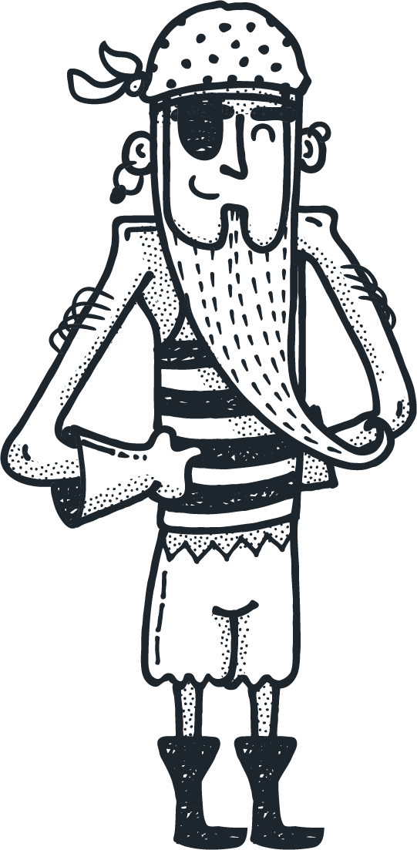
01
Edward Teach

Slide 5
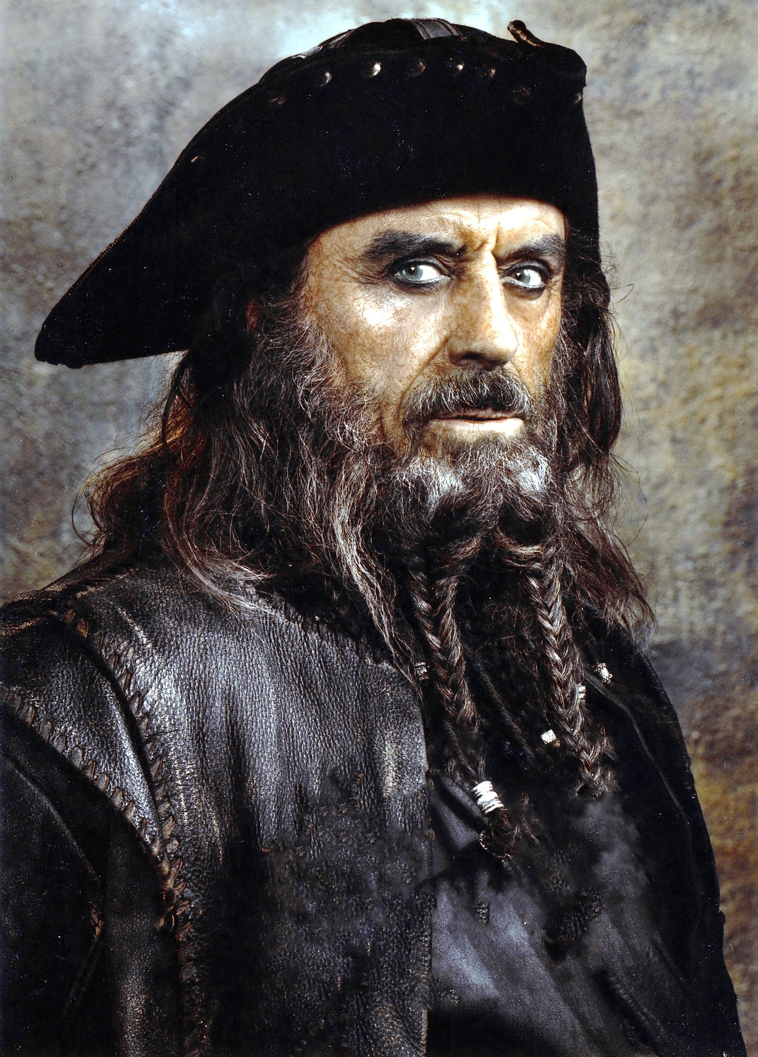

Slide 6
Edward Teach
Tko?
Uspjesi
Smrt
Poznatiji kao Crnobradi, bio je engleski gusar koji je djelovao u 18.st. Bio je poznat po svom izgledu. Imao je dugačku crnu bradu
Najveći uspjeh bio je kada je osvojio brod koji je prevozio zlato.
Umro je u bitki sa britanskom mornaricom 22.11. 1718. Njegova glava je stavljena na jarbol broda

Slide 7
02
Henry Morgan

Slide 8
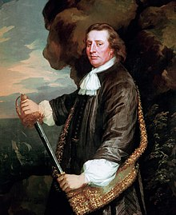

Slide 9
Henry Morgan
Tko?
Uspjesi
Smrt
Waleski gusar i admiral koji je djelovao u 17.st. On je jedan od najpoznatijih gusara i mnogi ga smatraju najuspješnijim.
Osvojio je španjolski grad Portobelo na Panamskoj obali 1668., 1670.g. je predvodio veliku invaziju na španjolsku koloniju u Panami
Umro je u Port Royalu na Jamajci 1688.g. Točan uzrok nije poznat, ali pretpostavlja se da je umro od posljedica alkoholizma.

Slide 10
03
Anne Bonny

Slide 11
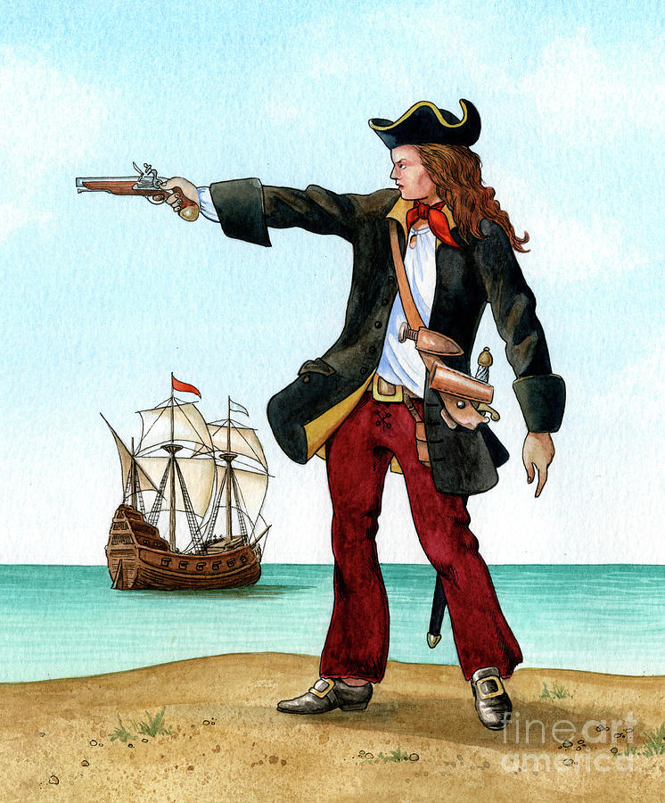

Slide 12
Anne Bonny
Tko?
Uspjesi
Smrt
Irska gusarica koje je djelovala na Karibima tijekom 18.st. Postala je poznata po hrabrosti i neustrašivosti u bitkama.
Najuspješnija bitka bila je bitka protiv britanskog vojnog broda, kada je uspjela spasiti svog ljubavnika i gusarskog kolegu J. Rackhama
Nakon što je uhvaćena i osuđena na smrt zbog gusarenja, uspjela je izbjeći smrtnu kaznu zbog trudnoće. Njezin daljnji život je nepoznat.

Slide 13
04
William Kidd

Slide 14
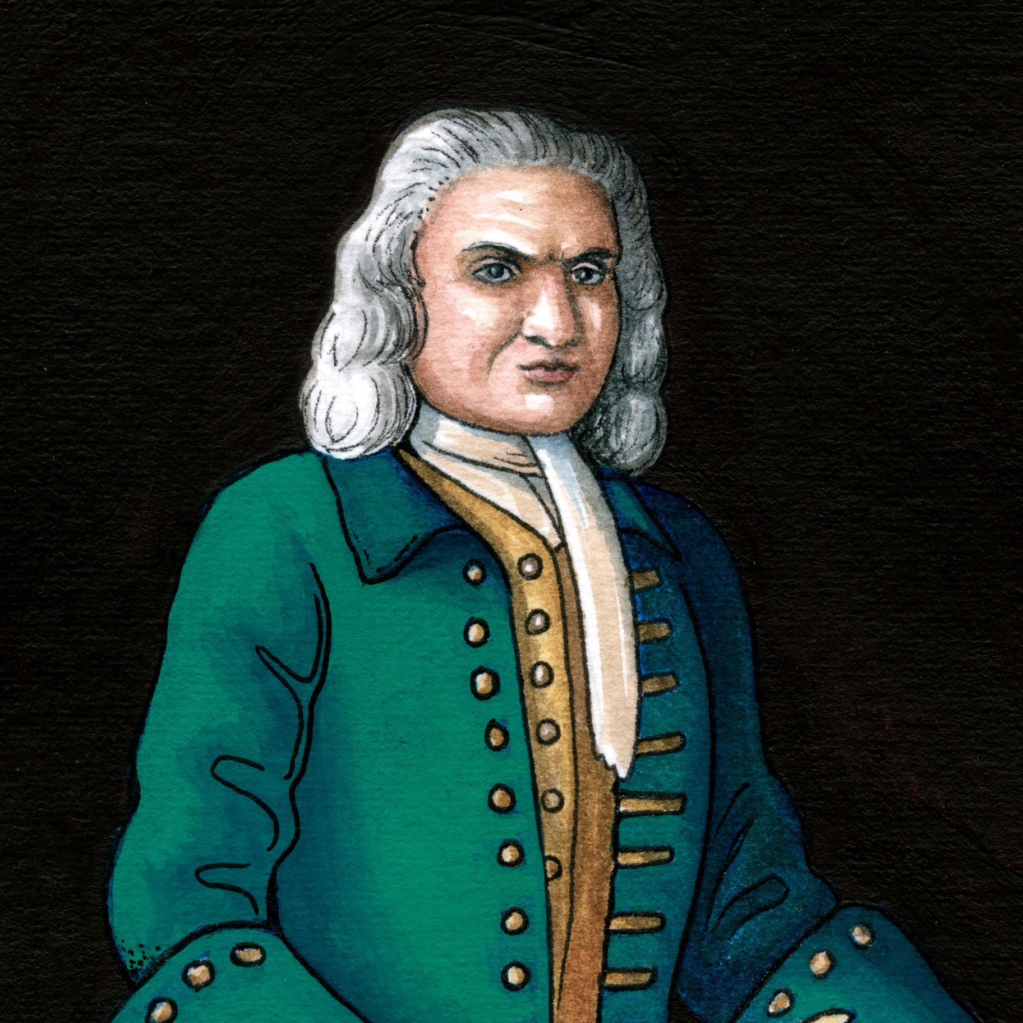

Slide 15
William Kidd
Tko?
Uspjesi
Smrt
Kapetan Kidd, bio je škotski gusar koji je djelovao u 17. i 18.st. Pljačkao je trgovačke brodove u Indijskom oceanu i Karibima.
Najpoznatiji je po svojoj neuspjeloj potrazi za blagom. Najveći uspjeh koji je postigao bio je kada je zaplijenio trgovačke brodove francuskog Istočnoindijskog društva.
Javno je obješen u Londonu 23.5.1701. nakon što je osuđen za piratstvo.

Slide 16
05
Bartholomew Roberts

Slide 17
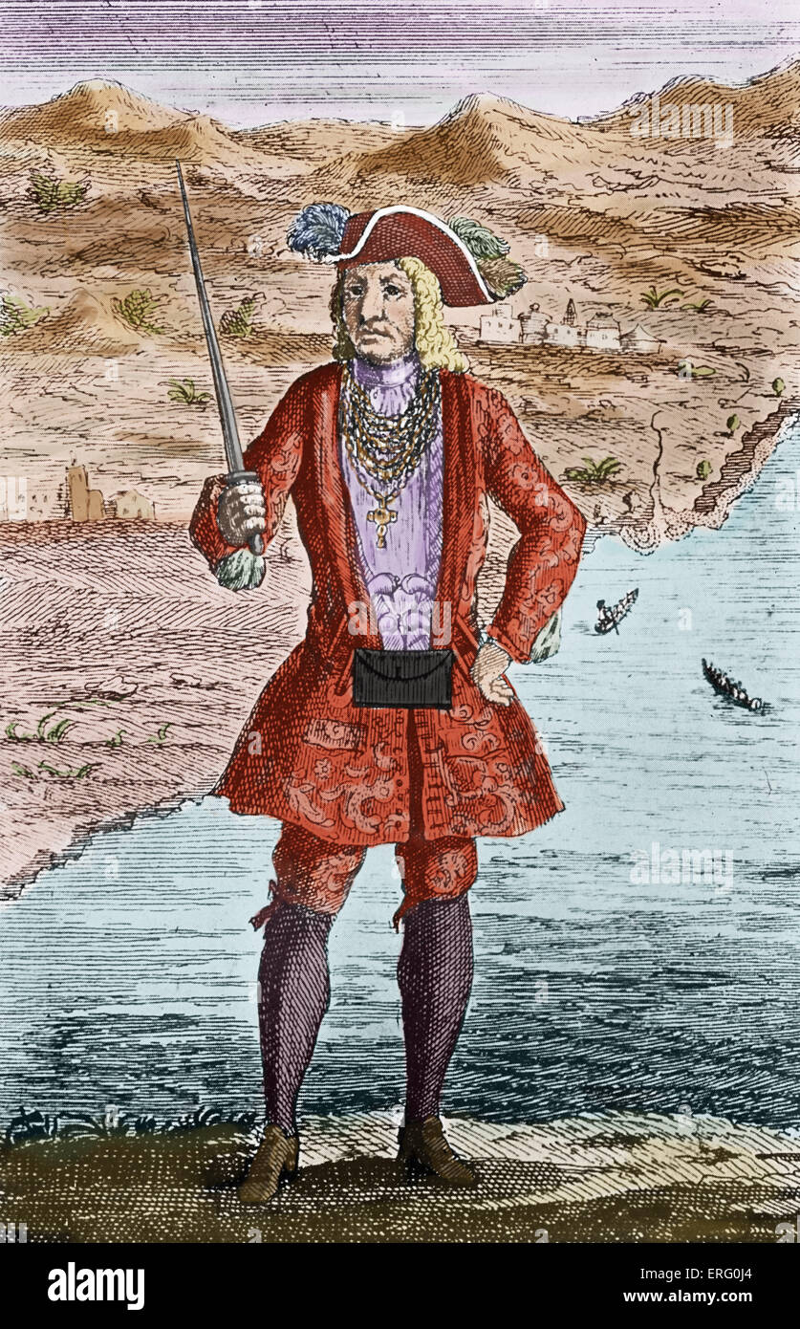

Slide 18
Bartholomew Roberts
Tko?
Uspjesi
Smrt
Crni Bart, bio je veliki gusar koji je djelovao na Karibima i na obalama Afrike tijekom 18.st.
Smatra se da je osvojio više od 400 brodova. A najuspješnija bitka bila je kod Ouidaha 1722.g. koja mu je omogućila daljnje pljačkanje.
Umro je u bitci u blizini Afrike. Tijekom bitke pogođen je topovskom kuglom i ubijen.

Slide 19
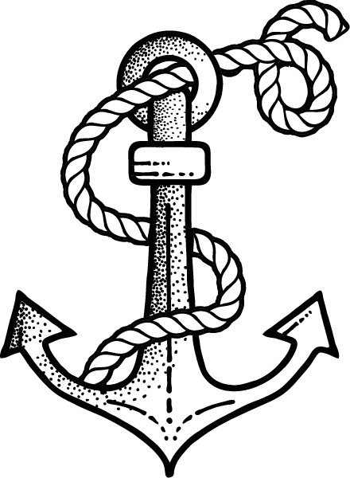
Zanimljivo
Ahoy
Pozdrav!
Gusarski jezik
Avast
Stanite
Matey
Prijatelji
Shiver me timbers
Izraz iznenađenja

Slide 20
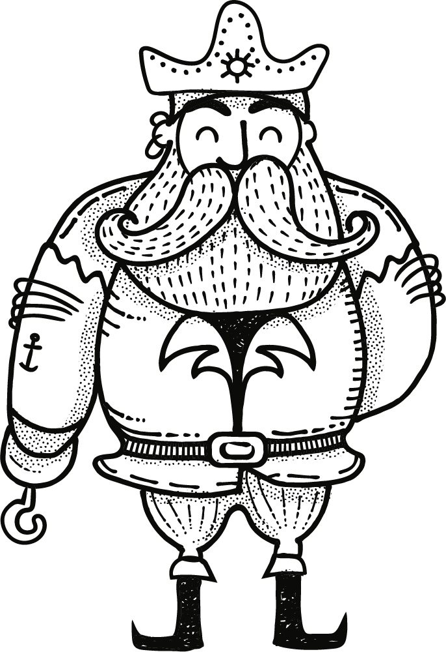
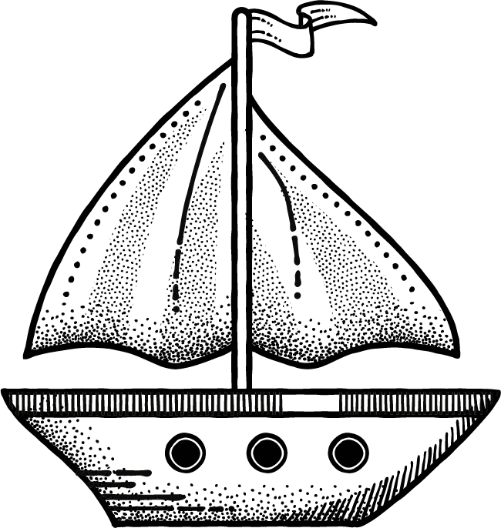
Legenda o Kapetanu Morganu i blagu
Vjeruje se da je Henry Morgan, u bijegu od Engleza, svoje blago sakrio u drevnom istarskom kaštelu Dvigradu. Uplovio je u Limski kanal, a zatim krenuo u potragu za idealnim mjestom za skrivanje blaga, koje je pronašao na ruševinama napuštenog kaštela Dvigrada.

Slide 21
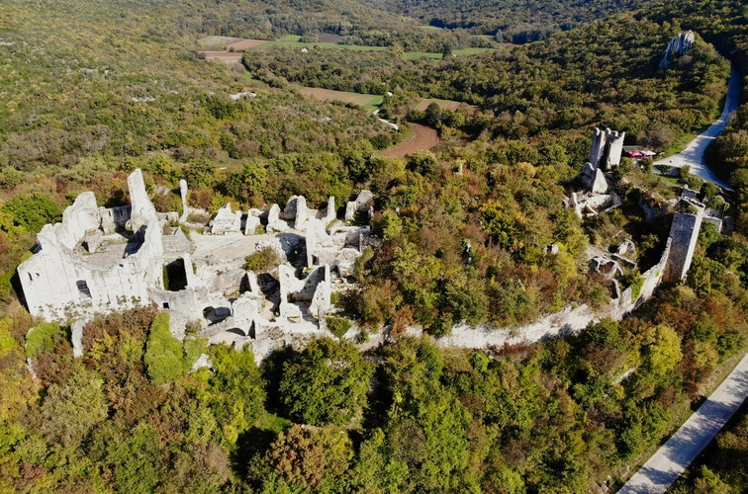

Slide 22
Popis literature
Legenda: https://www.istra.hr/hr/dozivljaji/kultura/908
Općenito: https://hr.wikipedia.org/wiki/Gusari
Top 5: https://www.britannica.com/biography/Henry-Morgan-Welsh-buccaneer
https://www.livescience.com/most-notorious-pirates-in-history
https://www.theguardian.com/culture/2014/nov/28/the-10-best-pirates

Slide 23
Krajj! Ahoyyy matey!

